Slide 1
Četvrtak 14.5.2020. 4.a

Slide 2
Hrvatski jezik
Otvori radnu bilježnicu iz hrvatskoga jezika na 123. stranici i pažljivo pročitaj tekst „Šljapkov strah”.
Nakon pažljivog čitanja odgovori na pitanja na 123., 124., 125. i 126. stranici radne bilježnice.

Slide 3
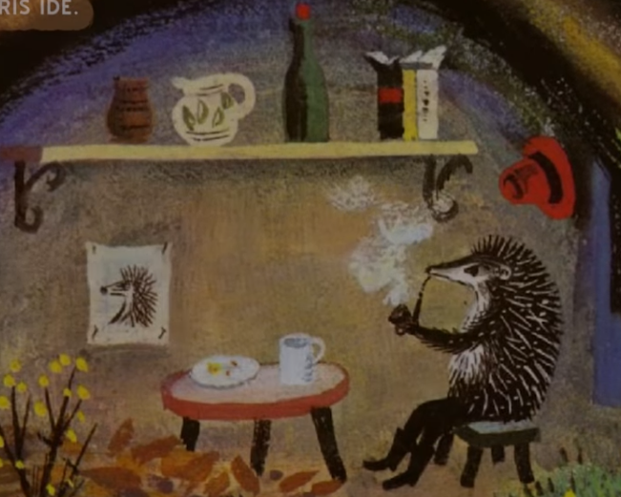
Hrvatski jezik - prilagodba
Luka, odaberi tekst u svome udžbeniku iz hrvatskoga jezika i odgovori na pitanja
u vezi teksta.
Dodatni zadatak – ako želiš! ☺
Pogledaj videopriču
JEŽEVA KUĆICA
Napiši 6 rečenica o tome što se sve ježu
iz priče dogodilo i na kraju nacrtaj ježa.
☺

Slide 4
Matematika
U bilježnicu iz matematike napiši naslov:
Pisano dijeljenje višeznamenkastoga broja dvoznamenkastim brojem
Pogledaj video u kojemu učiteljica objašnjava pisano dijeljenje višeznamenkastoga broja dvoznamenkastim brojem – 2. dio.
PISANO DIJELJENJE 2. DIO
Pažljivo prati i slušaj učiteljičina objašnjenja!
Zadatke koje učiteljica zadaje u videu prepiši i riješi u svoju bilježnicu, uredno, pregledno i točno.

Slide 5
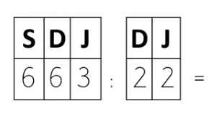
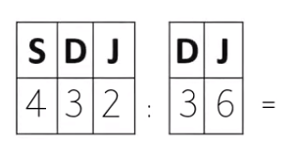
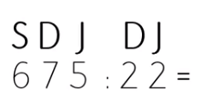
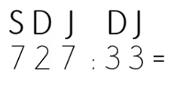
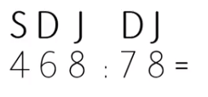
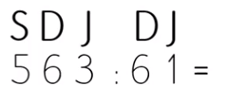
Matematika
Zadaci iz videa koje rješavaš u bilježnicu:
1.
2.
3.
4.
Luka, riješi u svakome redu (1. – 6. zadatka) po jedan
zadatak.

Slide 6
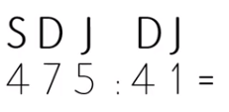
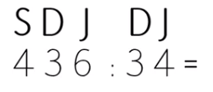
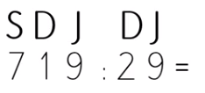
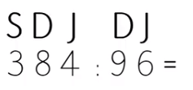
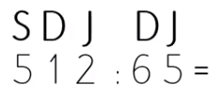
Matematika
Zadaci iz videa koje rješavaš u bilježnicu:
5.
6.
Zadaci: a) Otvori udžbenik na 77. stranici i na isti način
kao i u bilježnici, riješi sve zadatke.
b) Pisano dijeljenje provježbaj tako što ćeš
riješiti zadatke u zbirci zadataka na 61.
stranici.
Luka – riješi jednu stranicu pisanoga dijeljenja u
svome udžbeniku iz matematike.

Slide 7
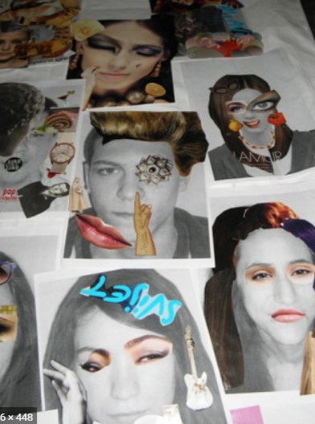
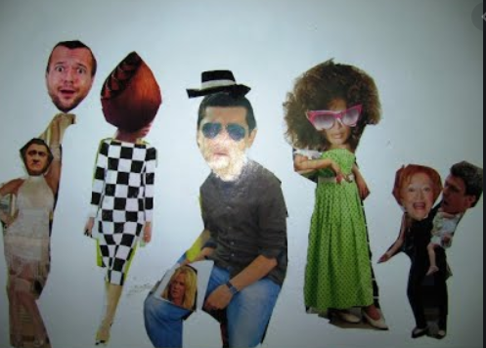
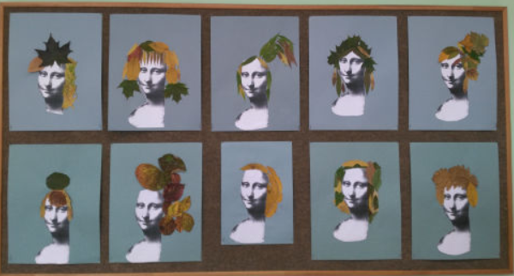
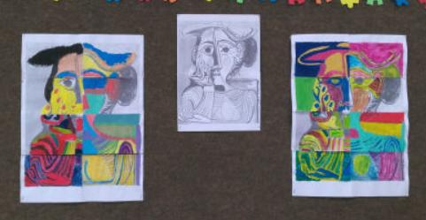
Likovna kultura
Pripremi papir i flomastere.
Odabrat ćeš jednu prijateljicu ili prijatelja iz
razreda i preko cijeloga papira nacrtati njen ili njegov portret.

Slide 8
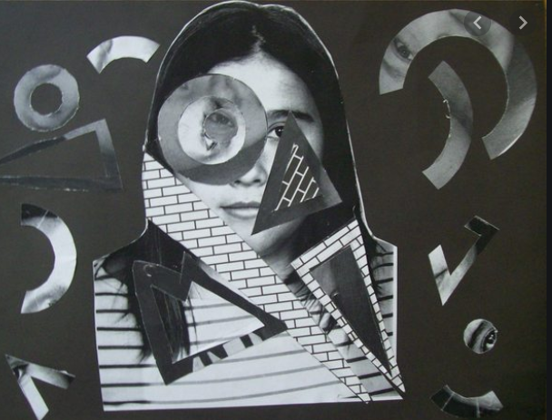
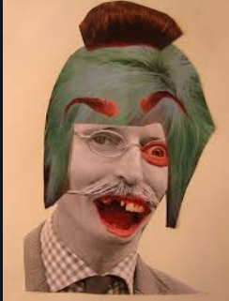
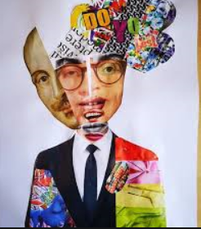
Likovna kultura
Nakon što nacrtaš portret i ispuniš ga bojom,
načini rekompoziciju. Izreži dijelove portreta i sastavi novi, drugačiji, maštovit lik.
Kako bi novi lik bio još neobičniji, poigraj se i fotomontažom tako da izrežeš dijelove časopisa, novina, šarenih papira, možeš i starih tkanina.
Od dijelova novina i dijelova portreta kojega si nacrtala/nacrtao i izrezala/izrezao, stvori
novi, neobičan, maštovit lik na papiru.
Uživaj i maštaj! ☺

Slide 9
Priroda i društvo – dodatna nastava
Pogledaj dokumentarni film…
DUNAV – EUROPSKA AMAZONA
…i doznaj brojne zanimljivosti
o toj najvećoj europskoj rijeci.
☺

Slide 10
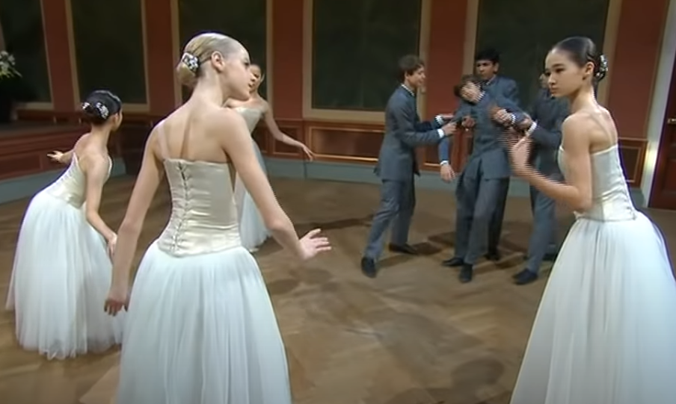
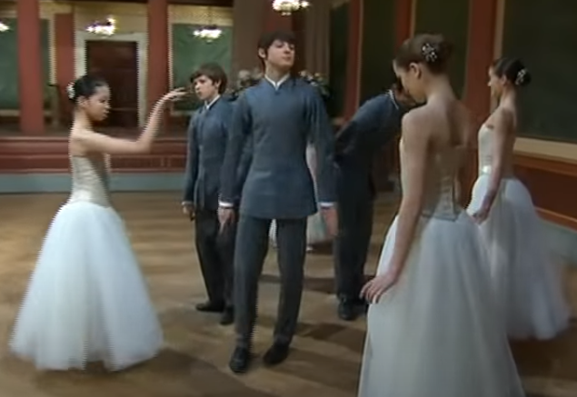
INA - plesna
Danas će plesna biti malo drugačija, povezana s dodatnom nastavom prirode i društva.
Poslušaj dio Novogodišnjeg koncerta u Beču na kojemu je izveden jedan od najljepših valcera
An der schönen blauen Donau – Na lijepom plavom Dunavu
austrijskog kompozitora Johanna Straussa mlađeg.
Pogledaj baletnu verziju valcera i uživaj.

Slide 11
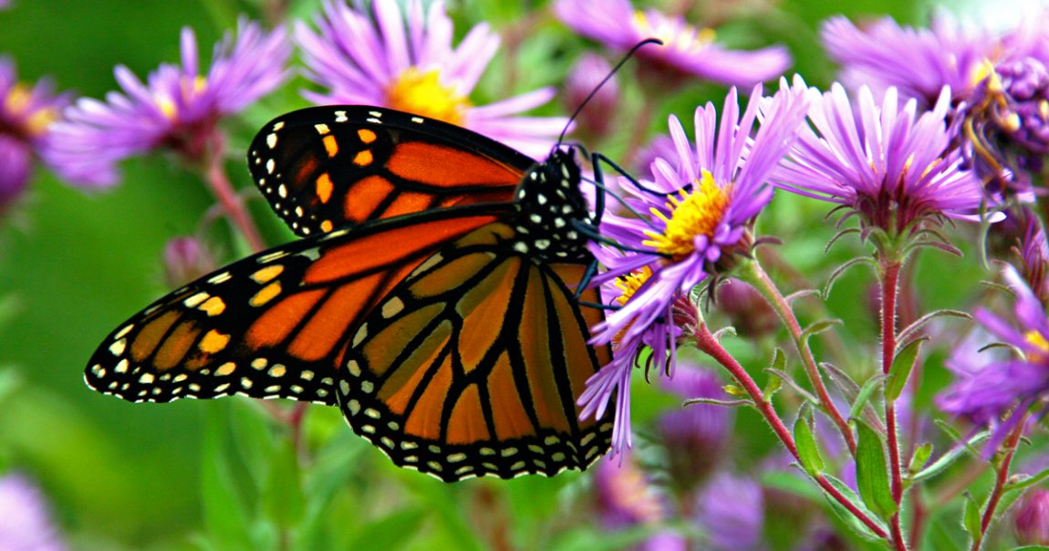
Budite vrijedni, savjesni i maštoviti. Pusa od učiteljice Dubravke!!

